Slide 1
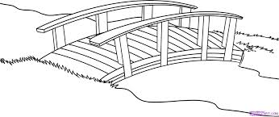
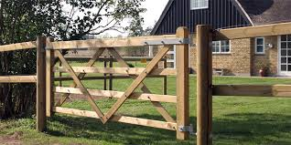
Bane til TREC stævne 14/9 – blå rute
5 (8)
4 (12)
6 (17)
3 (1)
8 (27)
7 (28)
2 (4)
9 (11)
10 (29)
1 (13)
12 (25)
11 (34)
Tallene i parantes er forhindringsnumre fra DRFs TREC bilag

Slide 2
Bane til TREC stævne 14/9 – rød rute
4 (12)
6 (17)
3 (1)
8 (27)
7 (28)
2 (4)
1 (13)
12 (26)
Tallene i parantes er forhindringsnumre fra DRFs TREC bilag

